Slide 1
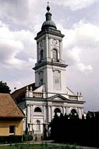
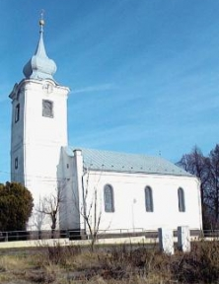
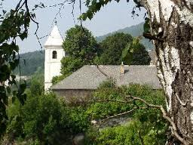
Mit jelent presbiternek lenni a XXI. században
Szlovákiai Magyar Református Presbiteri Szövetség
1. Regionális presbiterképzése
Tornagörgő,
2014. október 04.
Komárom
2014. október 11.
Nagykapos
2014. október 18.

Slide 2

A Magyar Református Presbiteri Szövetség kiemelt céljai
Segítségnyújtás:
- a presbiterek hitre jutásában
- ismeretszerzésében
- a biblikus gyülekezetépítésben
Együttműködés: a különböző szintű egyházi szervezetekkel
Munkálkodás:
a határon innen és túl élő magyar református presbiterek lelki egységéért, szervezeteikkel való kölcsönös kapcsolat kialakítása

Slide 3
Miért van szükség a presbiteri feladatok és elvárások újrafogalmazására?
Történelmi, társadalmi és politikai változások
Tudomány és technika /informatika/ eredményei
Gazdasági, pénzügyi környezet /egyházfinanszírozás/
Értékrend válság, spirituális vákuum, spirituális igény
A református egyház aktuális helyzete és lehetőségei
A válság egyik oka az, hogy az egyház nem képes elérni a ma emberét.
/Jürgen Moltmann/

Slide 4
Európai tendenciák a XX. században vallásszociológiai kutatások alapján
A szekularizáció erősödése /kivétel: Lengyelország, Litvánia, Málta, Erdély, ortodox többségű területek/
A század végén ellentétes tendenciák is megjelennek: a modernizáció és a szekularizáció közötti szoros összefüggés feloldódik
Bizonyos indikátorok erősödnek:
személyes Istenbe vetett hit
halál utáni élet reménysége
imádság, meditáció szerepe

Slide 5
Kérdés és követelmény a XXI. században
Megtalálják-e a kereső emberek a történelmi egyházakban azt, amire vágyakoznak ?
Ez rendkívüli követelményeket támaszt a egyházi munkatársak képzésével és továbbképzésével kapcsolatban

Slide 6
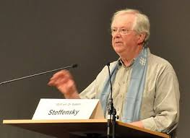
Egyházi jövőkép
„A jövő egyházának irányítása kevésbé lesz klerikális. Rá lesz utalva a laikusok és az önkéntesek karizmáira, és ezeket meg is kapja ajándékképpen.”
/Fulbert Steffensky/

Slide 7
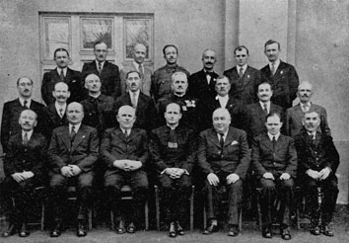
A presbiteri szolgálat minősége
Alkalmasság kérdése
Felkészítés, kiválasztás
Felelősségi kör
Értékelési szempontok

Slide 8
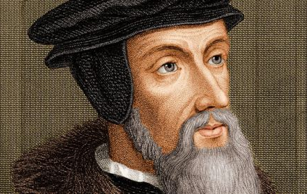
A presbiteri szolgálat
„A fő dolog azonban az, hogy csak egészséges hitűeket és szentéletűeket szabad megválasztani, olyanokat, akik ellen semmi olyasmit nem lehet felhozni, ami megfosztaná őket tekintélyüktől és szégyent hozna szolgálatukra.”
Kálvin: Institúció

Slide 9
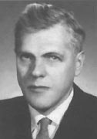
A presbiteri szolgálat
„A presbiterek azok a tartó élei az egyházalkotmány piramisának, amelyek egyenesen viszik a gyülekezet életét a központhoz, Krisztushoz….a presbiterek az oszlopok az egyházban. Krisztuson állnak és ők tartják az egész épületet.”
Muraközy Gyula:
Egyházalkotmány a presbiter vállain
1933

Slide 10
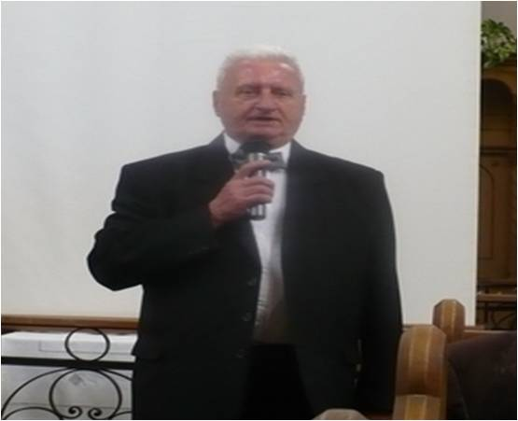
Presbiteri szolgálat
„Meggyőződéssel vallom, hogy csak a 21. századi valóság és a Krisztusba vetett szilárd hitünk talaján született válaszok segíthetnek bennünket mai gondjaink megoldásában.”
Dr. Huszár Pál: A presbiter tisztségről
Kálvin Kiadó, 2013

Slide 11
8 elv és gondolat, melyek a XXI. századi presbiter szolgálatában fontosak
A folyamatos reformáció elve
Az empátia és tolerancia elve
A szellemi áldozatvállalás elve
A belső elhívás elve
A konstruktív vezetői együttműködés elve
A „lelki egészségvédelem” elve
A hitre alapozott optimizmus elve
A visszatükröződés elve
Az elvek és gondolatok egymáshoz kapcsolódnak,
egymást kiegészítik, együttes megvalósulásuk
biztosíthatja meg a presbiteri szolgálat hatékonyságát
a XXI. században

Slide 12
1
A folyamatos reformáció elve
A presbiternek szembesülnie kell egyháza állapotával és az örök értékek megőrzése mellett a rugalmas, megújulni kész alkalmazkodás szellemét kell képviselni
reális, „szakszerű” helyzetértékelés
új, hatásos módszerek keresése
olyan formát kell találni,
ami felhívja a figyelmet a belső tartalomra
„Aki azt akarja, hogy az egyház megmaradjon olyannak, amilyen,
az nem akarja, hogy megmaradjon.” /Klaus Douglass/

Slide 13
2
Az empátia és a tolerancia elve
A presbiternek érzékenynek kell lennie az igények és elvárások felismerésére, nyitottnak és toleránsnak a kritikák kezelésére.
nyitott szemek és fülek: feladat felismerés
lelki kiegyensúlyozottság
„szakmai” képzettség /teológiai és világi/
befogadás képessége
kommunikációs tulajdonságok
nem jelenti az alapelvek és értékek feladását

Slide 14
3
A szellemi áldozatvállalás elve
A presbiternek áldozatvállalónak kell lenni
az áldozatvállalás hagyományos formái: anyagi, kétkezi munka, idő
új forma: szellemi áldozat:
együttgondolkodás: ötletgazdaság
teológiai képzettség – minőségi presbiterképzés
idő- és energiaigény /egyénileg és közösségben/
a „csapatmunka” fokozódó jelentősége: a presbitérium – munkaközösség + lelki közösség
fontos akarati döntés

Slide 15
4
A belső elhívás elve
A presbiternek küldetés-felismerőnek kell lenni.
saját predesztináció átélése
csak személyesen lehet átélni
helyes önértékelés
személyes kegyelmi ajándékok
személyes feladatok, szolgálatok
a küldetés felismerés segítése
„Menjetek el tehát, tegyetek tanítvánnyá minden népet…”
Mt 28,19-20/

Slide 16
5
Konstruktív vezetői együttműködés elve
A presbiternek gyülekezet-vezető képességekkel kell rendelkeznie.
        - genetikai adottságok
        - a presbitériumok „működési rendje”
        - kompetencia kérdések
- a lelkipásztorral való kapcsolat minősége
- féltékenység nélküli bizalom
- saját adottságok reális értékelése
- összekötő funkció a lelkipásztor és a gyülekezet között
- képviselet és példamutatás a környezet, társadalom felé
- a közösség érdekeinek elsőbbsége
„A vezetésben bevált presbiterek kétszeres megbecsülést érdemelnek…”
1.Tim 5,17/

Slide 17
6
A lelki egészségvédelem elve
A presbiternek lelki embernek kell lennie
az egyik legfontosabb gyülekezetvezetői személyiségjegy
helyes önismeret, helyes Isten-ismeret
a lelki egyensúlyzavarok felismerése
az imádság jelentősége
- a minőségi lelki táplálék igénye
személyes lelki egészségvédelem
„Viseljetek gondot tehát magatokra, és az egész nyájra…”
/Ap.Csel 20,28/

Slide 18
7
A hitre alapozott optimizmus elve
A XXI. században a presbiternek bizakodva kell előre tekinteni.
alapok: - küldetés felismerés
- konstruktív vezetői tulajdonságok
- stabil lelki egészség
nem elég a hagyományok tisztelete és a hagyományos rend megtartása
szabad merészet gondolni
szabad és kell Isten ígéreteiben bízni
a megalapozott hit segíti a jövőbe vetett bizalmat
az optimista szolgálat katalizáló hatású
„A te hited megtartott téged, menj el békességgel” /Luk 7,50/

Slide 19
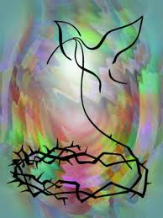
8
A visszatükröződés elve
A szolgálatnak látszani kell a gyülekezet és környezet számára !
A presbiter élete Isten szeretetét tükrözze vissza környezetében.
az előző elvek szerinti szolgálat alapozza meg
a sugárzó élet energiaforrása Isten szeretete
az eredmény: Isten szeretetének visszatükröződése
feltétel: az isteni szeretet befogadása

Slide 20
Összefoglalás 1.
A XXI. század presbitere hűséges a reformáció elveihez, nem megalkuvó, de
megújulásra kész, nyitott, empatikus és befogadó.
Felismeri személyes küldetését, felelősségteljes önismerettel fogadja el szolgálatát.
Fontosnak tartja a szellemi áldozatvállalást, az önzetlen együttgondolkodást.
Konstruktív együttműködéssel támogatja lelkipásztorának munkáját, melyben
tudatosul gyülekezetvezetői felelőssége.
Betartja a lelki egészségvédelem szabályait, mely szolgálatának minőségét
biztosítja és hatékonyságát javítja.
Isten ígéreteiben bízva, optimistán tekint a jövőbe.

Slide 21
Összefoglalás 2.
Reformátori szellemben, küldetés felismeréssel,
szellemi áldozatvállalással,
felelős gyülekezetvezetőként, egészséges lélekkel,
lelkesen és reménységgel
lehet a jövőbe nézni és tervezni.
Ha ezek a tulajdonságok jelen vannak,
akkor a presbiter élete világítani,sugározni kezd:
Isten szeretetének a fénye a fénye tükröződik vissza életén.
Ez a XXI. század presbiterének nagy lehetősége és egyben
felelősségteljes szolgálata !
A gyülekezetek jövője a presbiteri szolgálatnak erre a minőségére
épül !

Slide 22
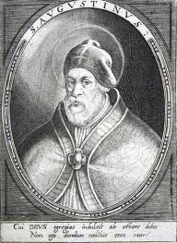
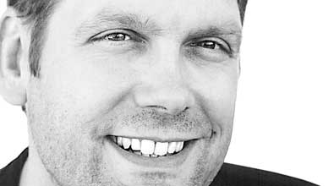
Feladat és felelősség
„Csak azt vagy képes másban lángra lobbantani,
ami benned magadban is ég.”
Augustinus
„Aki közölni akarja másokkal a jó hírt,
annak magának is jó hírré kell válnia.”
Klaus Douglass

Slide 23

Milyen legyen a XXI. század református presbitere ?
„Úgy ragyogjon a ti világosságotok az emberek előtt, hogy lássák jó cselekedeteiteket, és dicsőítsék a ti Mennyei Atyátokat.” /Mt.5:16/

Slide 24
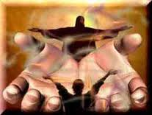

Isten gazdag áldása legyen
a Felvidék Református
Presbitereinek életén
és szolgálatán és segítse
az új reformáció megvalósulását !

